Slide 1


Trường mầm non Tây Hưng
Chủ đề: Phương tiện giao thông
LVPTNN:
Đề tài: Truyện Xe lu và xe ca
Giáo viên: Phạm Thi Thơm

Slide 2

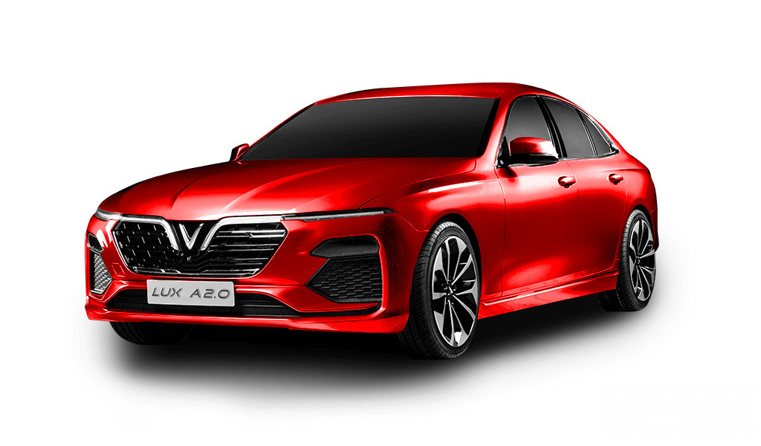

Slide 3
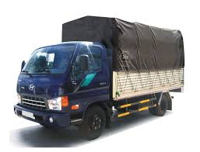

Slide 4
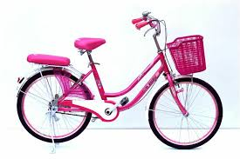

Slide 5
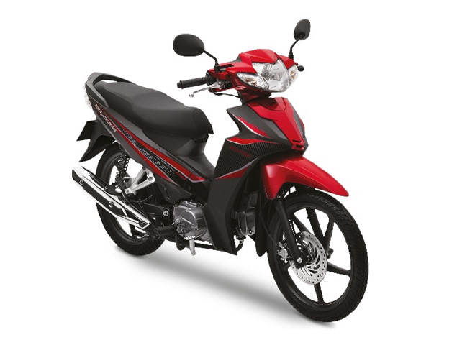

Slide 6
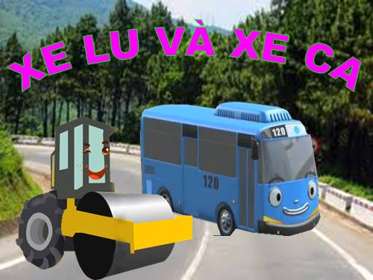

Slide 7
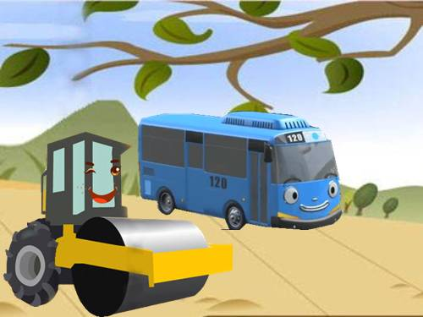

Slide 8
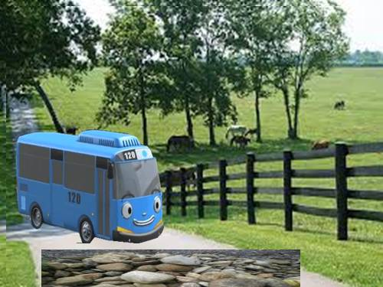

Slide 9
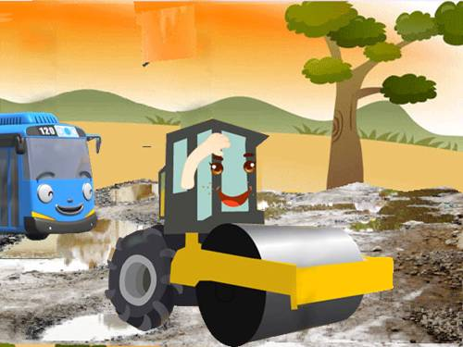

Slide 10
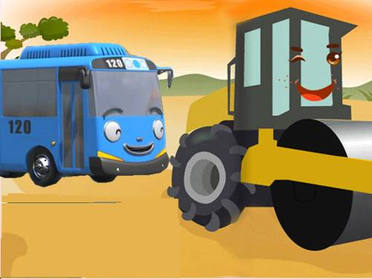

Slide 11

Đàm thoại

Slide 12



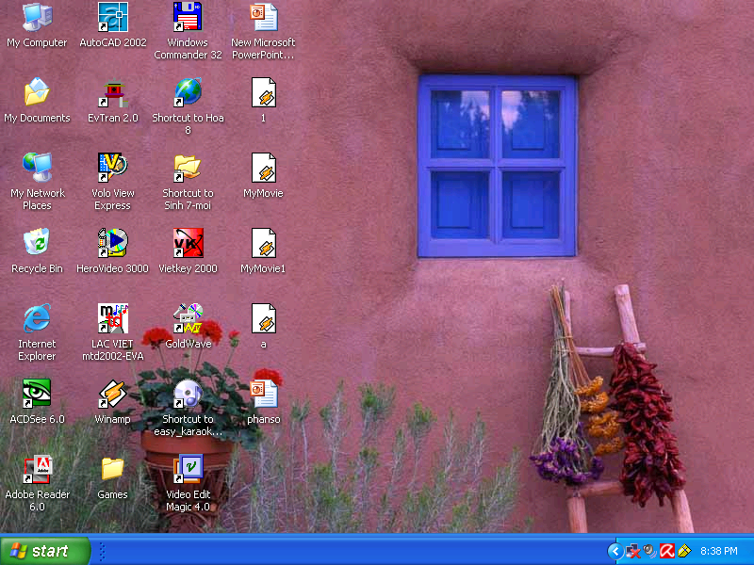
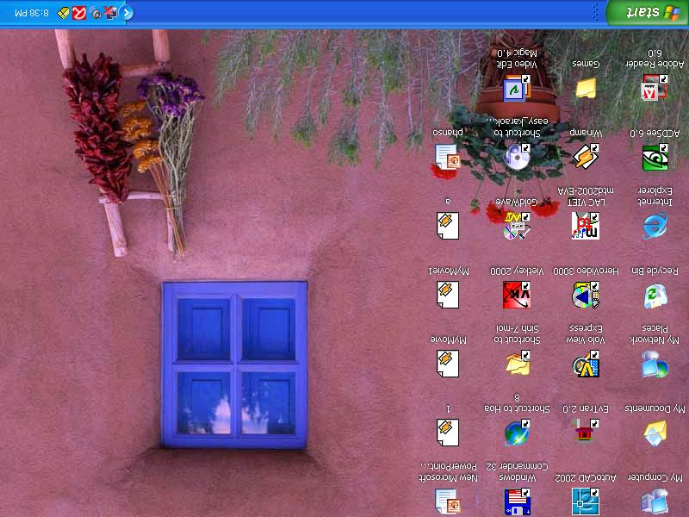
1
2
3
Tên truyện,
tác giả
- Trong truyện có những nhân vật nào?
Xe lu có dáng vẻ như nào?- xe ca dáng vẻ ntn?
4
5
6
- Xe ca chế nhạo xe lu ra sao?
- Tới một quãng đường bị hỏng thì có truyện gì xảy ra?
- Nhờ có xe gì mà xe ca mới có thể đi qua được?

Slide 13
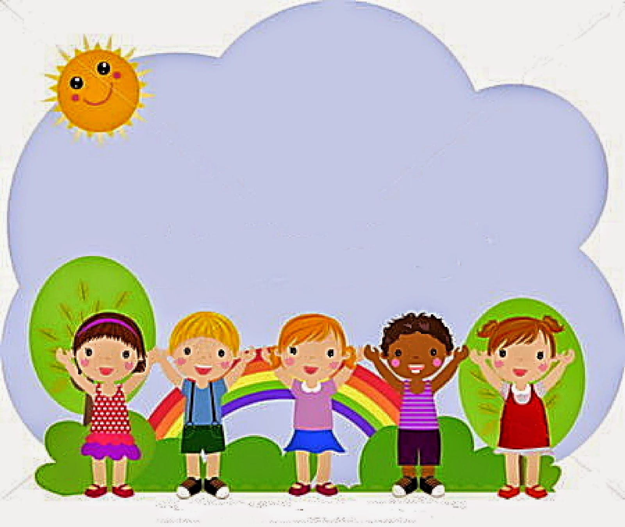
Dạy trẻ kể truyện

Slide 14

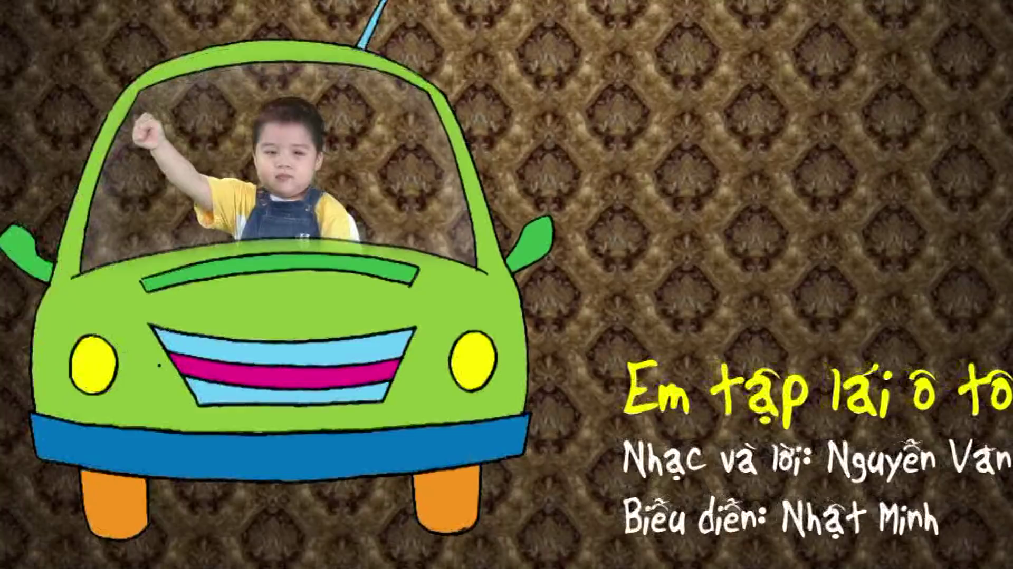
Kết thúc:
Cho trẻ đi thành vòng tròn hát “Em tập lái ô tô”

